Slide 1
BUENA PRÁCTICA DE VISUALIZACIÓN DE DATOS
Máster Universitario de Ciencia de Datos
Universitat Oberta de Catalunya
Mario Ubierna San Mamés

Slide 2
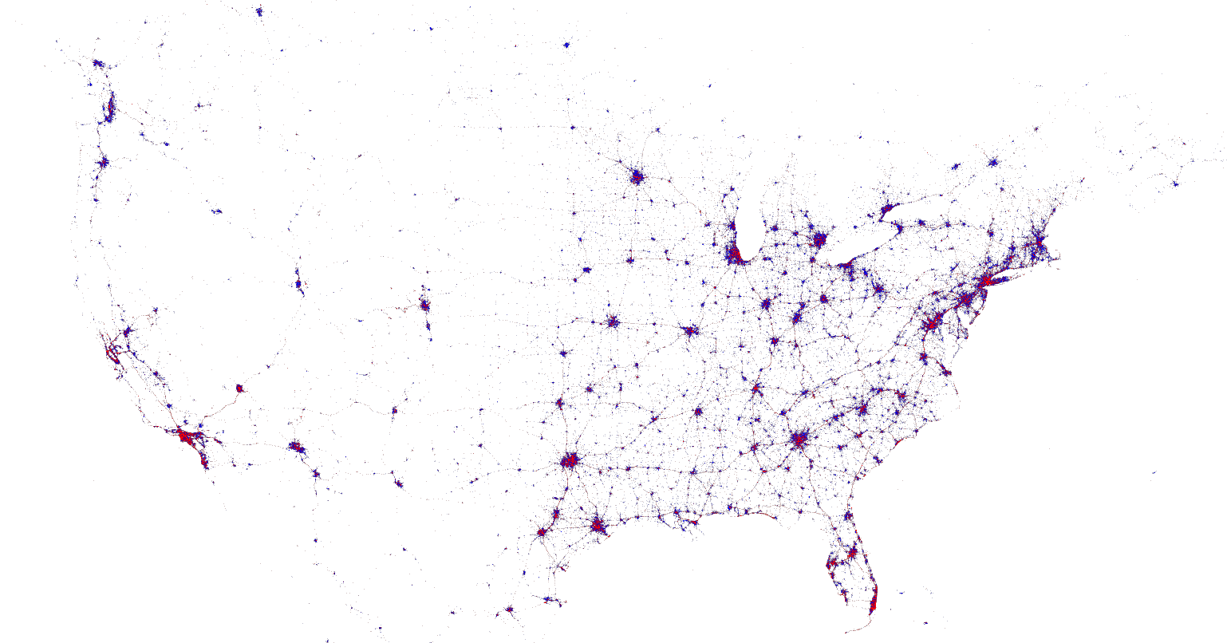
Locals & Tourist by Erica Fischer https://labs.mapbox.com/labs/twitter-gnip/locals

Slide 3
Datos generales de la visualización
El título de la visualización es “Locals & Tourists”.
Esta visualización representa los tweets publicados por gente local y por turistas:
Los locales: viene representada por puntos azules, y se considera local si ha tweeteado en una misma ciudad durante un mes o más.
Los turistas: su representación es con puntos rojos, y se considera turista si ha publicado tweets en una ciudad por menos de un mes.
Los créditos pertenecen a varios:
Erica Fischer.
Gnip twitter.
MapBox.
La fecha de publicación se desconoce, pero hay un tweet de 2013 de Erica haciendo uso de MapBox y Gnip Twitter (https://twitter.com/enf/status/359364674082451456?lang=bg).

Slide 4
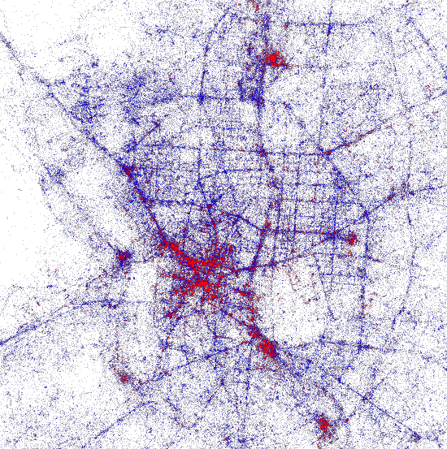
Visualización de Madrid

Slide 5
Descripción de los datos
Descripción técnica: el conjuntos de datos está formado por datos dimensionales, es decir, datos que incluyen el concepto de posición:
Latitud, variable numérica.
Longitud, variable numérica.
Etiqueta de ciudad ¿?, categórica/texto.
Medida del juego de datos: la medida de los datos es el tweet, y el tamaño viene determinado por el número de tweets.
Un punto es un tweet.
Dos o más puntos son dos o más tweets.
El tamaño de los datos es amplio, se cubre todo el mundo.
Fuente: Twitter Data from GNIP.
Licencia: no se ha encontrado, pero suponemos que está protegida por copyright.

Slide 6
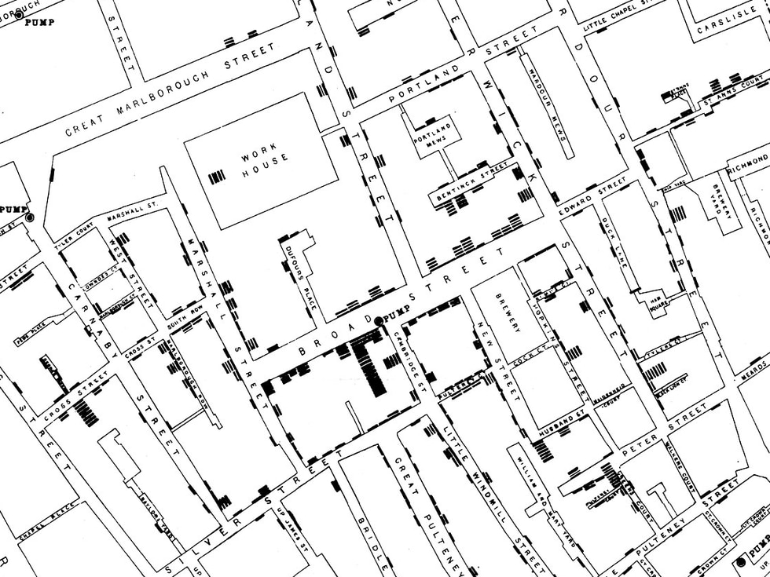
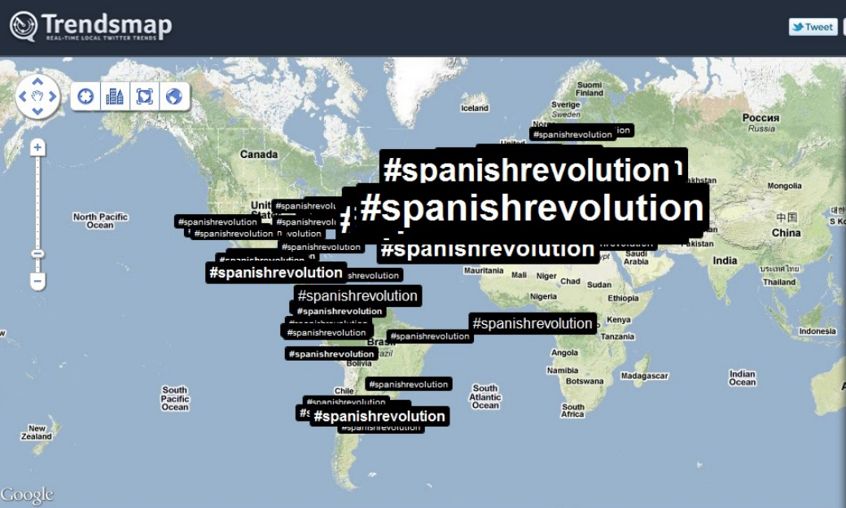
Visualización
Antecedentes históricos:
Mapa de cólera por John Snow
Mapa de interacción sobre el 15M
https://elpais.com/ciencia/2020-06-19/la-inesperada-muerte-de-la-senora-eley-que-descubrio-como-combatir-las-epidemias.html
https://tecnopolitica.net/sites/default/files/pablodesoto.pdf

